Slide 1
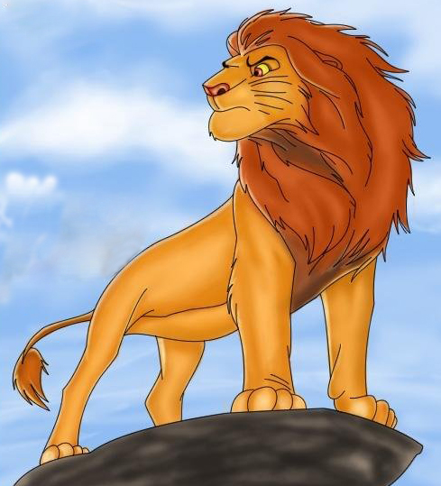
shī
狮子

Slide 2
pēng
头发乱蓬蓬，
wēi
样子很威风，
hǒu
开口一声吼，
yě shòu
野兽就逃走。

Slide 3
狮子

Slide 4
狮子

Slide 5
狮 （犭）
猫 狗 猴 狼 猪 狐狸……

Slide 6
狮子

Slide 7
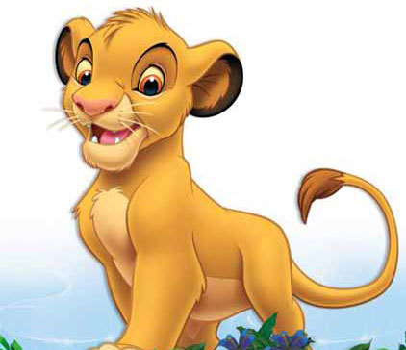
小
狮子

Slide 8
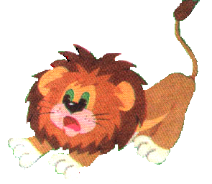
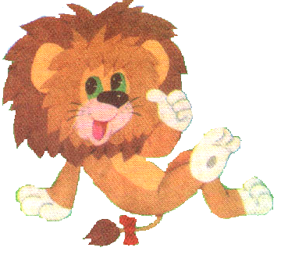
两只小狮子

Slide 9
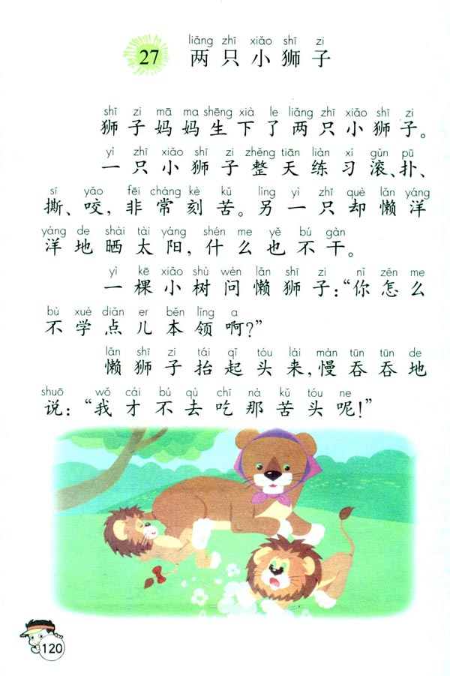
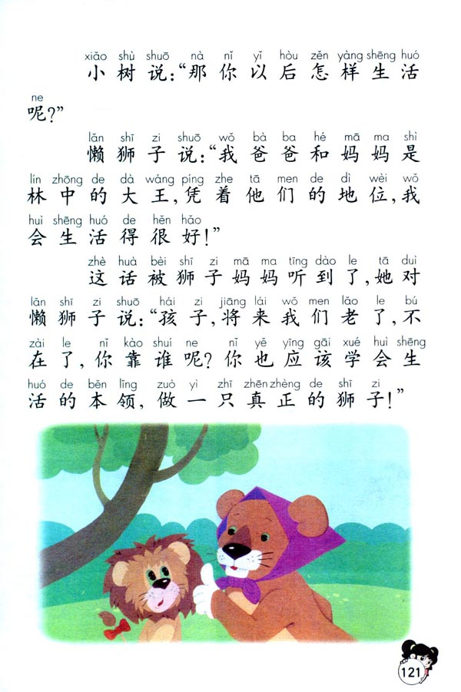

Slide 10

一只小狮子整天练习滚、扑、撕、咬，非常刻苦。另一只却懒洋洋地晒太阳，什么也不干。

Slide 11
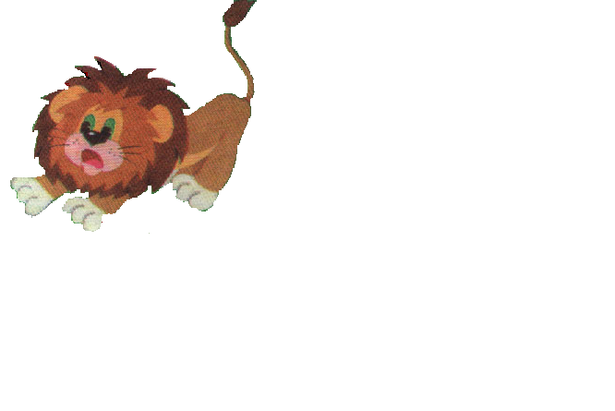
一只小狮子整天练习滚、扑、撕、咬，非常刻苦。

Slide 12
一只小狮子整天练习滚、扑、撕、咬，非常刻苦。

Slide 13
一只小狮子整天练习滚、扑、撕、咬，非常刻苦。

Slide 14
一只小狮子整天练习滚、扑、撕、咬，非常刻苦。

Slide 15


苦

Slide 16
小狮子，不偷懒， 滚扑撕咬刻苦练。 从早晨，到傍晚， 整天不停练本领。

Slide 17
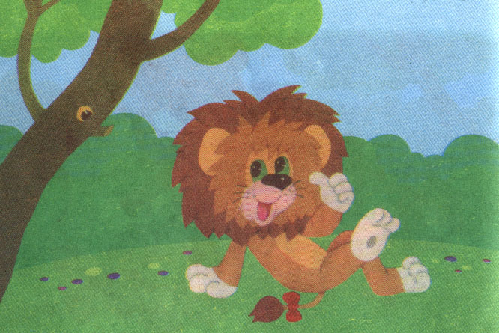
另一只却懒洋洋地晒太阳，什么也不干。

Slide 18
另一只却懒洋洋地晒太阳，什么也不干。
懒洋洋地（ ）

Slide 19
一只小狮子整天练习滚、扑、撕、咬，非常刻苦。另一只却懒洋洋地晒太阳，什么也不干。

Slide 20
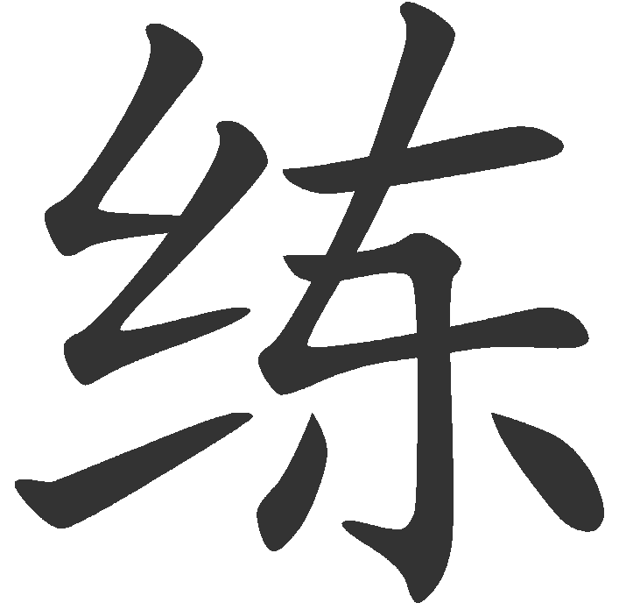


Slide 21
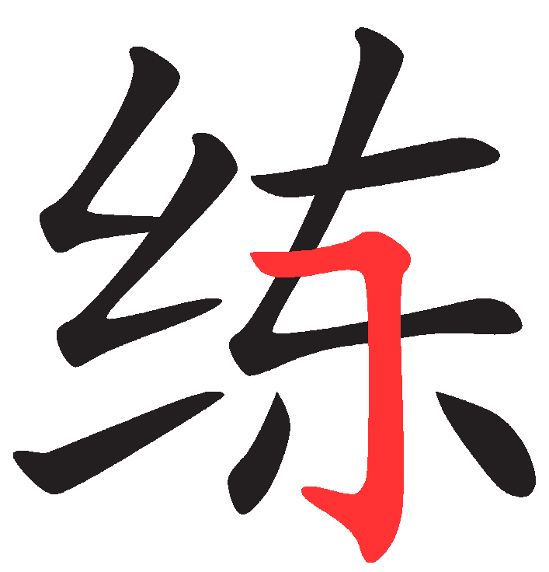

Slide 22
一个老公公，
穿件花衣裳，
出门遇到水，
咕噜一下滚过去。
滚

